Slide 1
PROCESSO DE GERAÇÃO DE IDEIAS técnicas básicas de criatividade
Prof. Mario Sergio Salerno
Fonte: Goffin e Mitchell, 2010, cap.5

Slide 2
Processo Geral da Inovação
Cadeia de Valor da Inovação (Hansen e Birkinshaw, 2007)
Stage-Gates (Cooper )

Slide 3
Processo de inovação
Geração de ideias é atividade fundamental do processo de inovação
Deve ser integrada com as demais
Vide abordagem do elo frágil da cadeia de valor da inovação
A geração de ideias pode ser feita de forma sistemática, com apoio de abordagens conceituais e técnicas

Slide 4
Inovação requer
Criatividade
Aplicação de conhecimento
Meios efetivos de reconhecer requisitos (desejos) dos consumidores
Proteção das ideias resultantes
Ou seja, trabalho duro, sistemático, organizado e bem gerenciado

Slide 5
MAS...
Criatividade...
.... não pode ser encarada como ideias completamente novas e revolucionárias oriundas de momentos de genialidade de alguém, pois
há métodos estruturados de apoio ao desenvolvimento da geração de ideia, individuais ou em grupo

Slide 6
MAS...
Clientes / consumidores muitas vezes não conseguem articular suas necessidades, ou não percebem oportunidades
Caso de tecnologias disruptivas
Necessidade de ir além de pesquisa de mercado tradicional (baseada em questões diretas)
Técnicas mais avançadas, como observação e questionamento indireto
Atenção a early adopters

Slide 7
Tipos de Criatividade de Negócios
Criatividade exploratória: identificação de novas oportunidades
Pensamento não convencional que modifica ou rejeita ideias prévias, esclarece problemas vagos ou mal definidos pelo desenvolvimento de novas visões ou soluções
Criatividade normativa: pensamento original usado para resolver problemas conhecidos
Identificar problemas para focar esforços
Mais típica para inovação em processos e em serviços
Criatividade casual (serendipitous)
Difícil de ser gerenciada, mas um bom sistema de gestão deve deixar espaço para que o acaso “aconteça”

Slide 8
Gerenciando criatividade individual
Dar acesso pleno aos domínios tecnológicos relativos ao trabalho das pessoas
Participação em conferências-chave, intercâmbio com universidades, visita a empresas de outros setores etc (rede)
Motivar a paixão pelo tema em que está focado
Prover tempo para imersão
Processo de criatividade geral/ começa divergente, quando ideias, informação e alternativas estão sendo elencadas
Daí muitas pesquisas mostrarem que grupos heterogêneos tendem a ser mais criativos / a gerar melhores ideias
Pressão de tempo e estruturas formais são negativas para criatividade
Evitar incertezas nas relações de trabalho
Downsizing tem impacto negativo

Slide 9
Gerenciando criatividade grupal
Grupo certo para desafio certo
Times com autonomia para fazer frente ao desafio, mas não para escolher o desafio
Foco em discussões sobre a definição da natureza dos problemas (vide caso fertilizantes)
Desenvolver estratégia de projeto através de discussões com os próprios empregados, para geral envolvimento (“compra” da ideia)
Prover os recursos necessários (tempo, $, poder, acesso...)
Criar times com diversidade, compartilhar entusiasmo com alcance de metas, gerar ambiente de reconhecimento da contribuição dos empregados
Assegurar supervisão encorajadora e presente. Demoras em respostas têm impacto negativo na motivação
Garantir apoio do resto da organização, particularmente para times trabalhando em projetos de inovação sob pressão (tempo, incertezas de projeto etc.).
Baseado em pesquisas de Tereza Amabile (Harvard)

Slide 10
Técnicas de geração de Ideias
Vamos ver algumas técnicas para ajudar na geração de ideias
Toda técnica tem pressupostos, limites e condições prévias para sua utilização
As técnicas por si só não levam a ideias brilhantes, mas ajudam se
Empresa valoriza atividade
Funcionários motivados
“cultura” e ambiente favorável, o que normalmente envolve boas condições de trabalho e remuneração

Slide 11
Técnicas de geração de ideias / criatividade (há n...)
Brainstorming
Alternância lado esquerdo – lado direito do cérebro
5Ws 1H
Associação de atributos
6 chapéus
Triz
....

Slide 12
Brainstorming
Técnica muito difundida, aparentemente simples
Grupo de pessoas escolhidas reunidas em local próprio
Ao grupo é colocada questão
Problema para ser resolvido (criatividade normativa)
Como reduzir peso do produto; coo reduzir desperdício de embalagens etc.
Oportunidades para novos produtos, serviços ou negócios (criatividade exploratória)
P.ex., em processo de discussão de conceito de produto

Slide 13
Brainstorming
Grupo organizado
Preparação do grupo – objetivos, regras
Coordenador, facilitador, moderador ou assemelhado
Fala livre x rotação; falantes x tímidos
Não haver “censura”
Registrar qualquer ideia, mudança de ideias, combinação etc.
Gerar o máximo de ideias no tempo disponível
Espaço físico
O mais agradável possível
Que não iniba por obstáculos físicos, ruído, câmeras etc.
Disposto em círculo
Local com lousa ou instrumento visual semelhante para registro das ideias

Slide 14
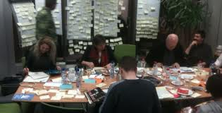
Brainstorming
Brainwriting

Slide 15
Brainstorming
Após a tempestade...
Esclarecer as ideias anotadas com todos
Classificar ideias por temas, eliminar duplicidades, combinar ideias similares
“força” o consenso
Retroalimentação ao grupo: o que foi feito do brainstorming
Não alimentar ilusões
Hierarquias não desaparecem
Colegas e superiores julgam os demais
Circularidade das ideias

Slide 16
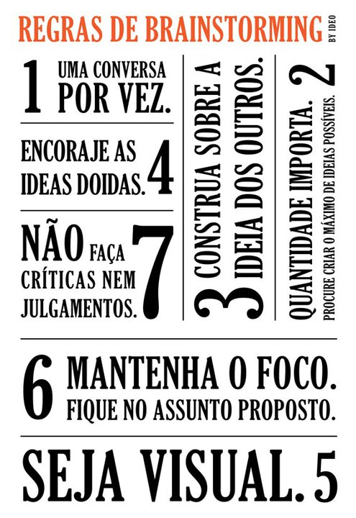
http://www.visagio.com/blog/2011/04/brainstorming-para-uma-producao-criativa-eficaz/

Slide 17
Brainstorming
Questão/problema claro a ser discutido / tempo
Discutir uma pergunta
Preparação do grupo – objetivos, regras
Não haver “censura”
Registrar qualquer ideia, mudança de ideias, combinação etc.
Gerar o máximo de ideias no tempo disponível
Papel do moderador
Fala livre x rotação; falantes x tímidos
Brainwriting
Após a tempestade...
Esclarecer as ideias anotadas com todos
Classificar ideias por temas, eliminar duplicidades, combinar ideias similares
Retroalimentação ao grupo: o que foi feito do brainstorming

Slide 18
Lado esquerdo – lado direito
Funções do cérebro conforme os lados
Esquerdo: fala, escrita, cálculo, lógica etc.
Direito: intuição, percepção espacial, arte, visualização
Processo de geração de ideias pode ser conduzido de forma a dirigir pensamento relativo aos dois lados
Por exemplo, fazendo duas colunas, e registrar nelas as ideias
Estimular o equilíbrio de ideias entre as colunas / “lados”
Lado esquerdo / analítico | Lado direito / emocional
Qual o produto principal? Quão rápido é entregue? Quais os indicadores de desempenho? | Como o cliente percebe nosso serviço? Como ele se sente em relação ao serviço? Como ele avalia o serviço?

Slide 19
Associação de atributos
Pode ser usada para resolver problema detectado em um produto/serviço ou para identificação de novas oportunidades
Criar lista de atributos do produto, processo ou serviço
Base: visão interna, pesquisa de mercado sobre percepção do cliente
Ex.: aspirador → capacidade de limpar carpetes, superfícies lisas, escadas, cantos, usabilidade, design, manutenção, assistência técnica etc.
Ex.: automóvel → potência, consumo, capacidade de passageiros, capac. porta-malas, painel, tipo de freios, desempenho técnico (aceleração, raio de curva, frenagem,), manutenção, design, apelo (família, cross, esporte) etc.
Montar processo para revisar e modificar atributos
Requer prática e há poucas regras
Produtos complexos → Subtração ou unificação
Observação de usuários pode ser muito útil (técnicas de ergonomia/anál. ativ)

Slide 20
Tabela de modificação de atributos
1) Modificação de atributos | Análise morfológica. Selecionar os atributos considerados principais e analisar como poderiam ser modificados. Cheque especial BB; colhedeira que ara e semeia Carro reserva de seguradora (para garantir mobilidade) Sapato com salto escamoteável (prêmio USP de inovação 2008)
2) Subtração ou simplificação de atributos | Retirar atributos para simplificar produto e torná-lo mais atrativo para det. público. Ajuda a evitar a superespecificação. Máq. lavar roupa sem água quente Conta corrente simplificada (CEF)
3) Multiplicação de atributos | Copiar e oferecer atributo, com modificação de função na repetição, várias vezes no produto, para alcançar benefício específico Geladeira com diferentes temperaturas em diferentes locais Redes de hotéis: aluga-se n diárias / mês, independente do local Ônibus com 3 eixos (3º. eixo)
4) Divisão de atributos | Analisar arquitetura do produto: como componentes físicos e funcionais podem ser agrupados Buscapé: vários “serviços” agrupados no site Impressora multifuncional Suspensão ativa
5) Unificação de atributos | Atribuição de novas funções para atributos existentes (pode levar à simplificação) - Alarme carro /fecto vidros -
Notes:
SAPATO – atributos
Conforto
Mobilidade (propiciar)
Conforto térmico
Impermeabilidade
Resistência / durabilidade
Design
Flexibilidade / múltiplos usos

Slide 21
5Ws + 1 H
Técnica simples e versátil, para aumentar o entendimento de um problema / questão
5 W
WHO WHEN
WHAT WHY
WHERE
1 H → HOW

Slide 22
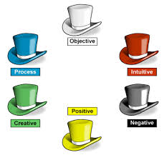
6 Chapéus

Slide 23
6 Chapéus
Grupo discute uma questão alternando os chapéus
Ou seja, pretende-se que a questão seja discutida a cada momento sob um prisma
A questão é que as pessoas não mudam porque trocaram de chapéu...
Técnica pode ser útil se não constranger os participantes

Slide 24
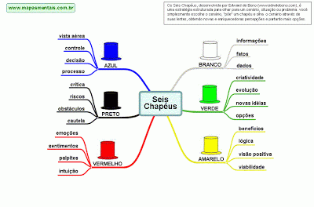
6 Chapéus

Slide 25
Chapéu branco – Objetividade e neutralidade. Mostra fatos e números.
Chapéu vermelho – Sentimentos e intuição. Apresenta a visão emocional.
Chapéu preto – Cautela e espírito crítico. Aponta os riscos de uma ideia.
Chapéu amarelo – Otimismo e esperança. Revela o pensamento positivo.
Chapéu verde – Crescimento fértil. Sugere criatividade e mudanças.
Chapéu azul – Visão geral. Refere-se à reflexão sobre o próprio pensamento.

Slide 26
Referências
AMABILE, Teresa M. How to kill creativity. Harvard Business Review, v.76, n.5, Sep-Oct. 1998.
BONO, Edward. Os seis chapéus do pensamento. Rio de Janeiro: Sextante, 2008.
GOFFIN, K.; MITCHELL, R. Innovation management: strategy and implementation using the Pentathlon framework. 2a. ed. Basingstoke (UK): Palgrave Macmillan, 2010. Cap 5: Generating creative, customet-focused ideas.
http://www.visagio.com/blog/2011/04/brainstorming-para-uma-producao-criativa-eficaz/

